Slide 1

Проектирование и разработка сервиса подбора фитнес-трекера под требования
Выполнил студент группы 286
Россь Виталий Владиславович
Руководитель: Бережков Андрей Вячеславович

Slide 2
Цель работы
Создание сервиса подбора фитнес-трекера под требования

Slide 3
Задачи
Задача 1 – Ознакомление с техникой безопасности
Задача 2 – Создание репозитория на GitHub.
Задача 3 – Изучение требований к отчетной документации и правилам оформления отчетов, критериев оценки
Задача 4 – Поиск аналагов, выбор прототипа.
Задача 5 – Выбор средств реализации.
Задача 6 – Формализация основных функций.
Задача 7 – Разработка карты или структуры сайта (Mind Map).
Задача 8 – Проектирование интерфейсов.
Задача 9 – Верстка интерфейсов.
Задача 10 – Определение групп пользователей.
Задача 11 – Проектирование базы данных
Задача 12 – Проектирование классов.
Задача 13 – Реализация авторизации и регистрации.
Задача 14 – Реализация управления ролями и пользователями.
Задача 15 – Создание панели администратора сайта.
Задача 16 – Создание форм для создания, редактирования и удаления данных.
Задача 18 – Оформление отчетной документации.
Задача 19 – Дифференцированный зачет, защита работы.

Slide 4
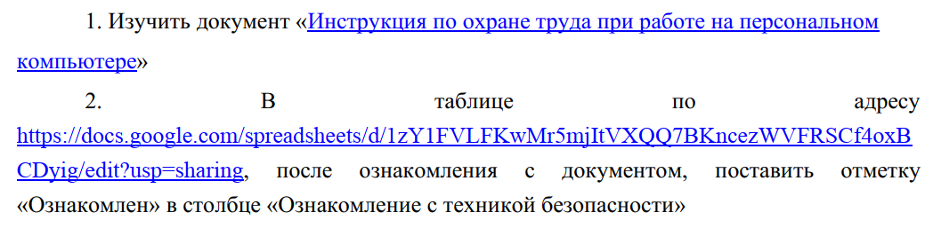
Решение «задачи 1»

Slide 5
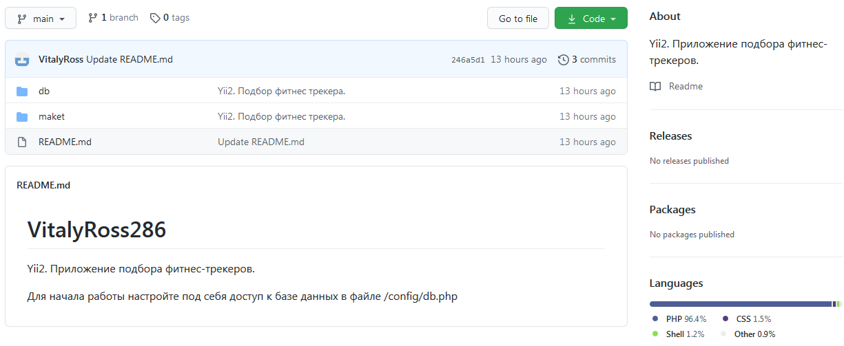
Решение «задачи 2»

Slide 6
Решение «задачи 3»
Критерий | Допустимые значения | Комментарий
Цвет шрифта | Черный | Цвет шрифта должен быть черным
Тип шрифта | Times New Roman | Рекомендуемый тип шрифта для основного текста отчета- Times New Roman
Начертание шрифта определений | Обычный/Курсив | Использование курсива допускается для обозначения объектов и написанных терминов

Slide 7
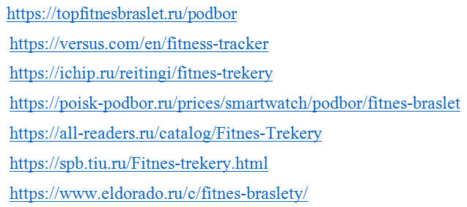
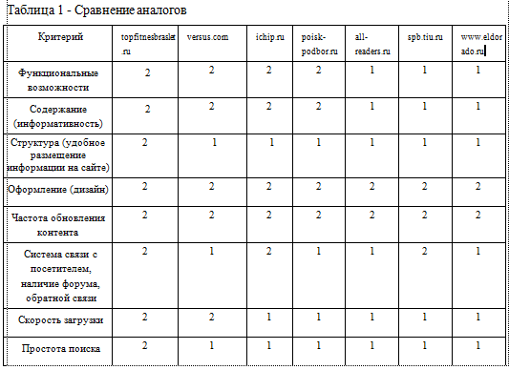
Решение «задачи 4»

Slide 8
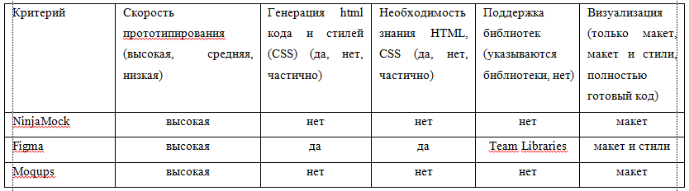
Решение «задачи 5»

Slide 9
Решение «задачи 6»
Функция | Описание
Регистрация | Поля для регистрации: email, логин, пароль.
Критерии сортировки | Поля для сортировки: вид трекера, назначение, функции
Функция | Описание
Регистрация | Поля для регистрации: email, логин, пароль.

Slide 10
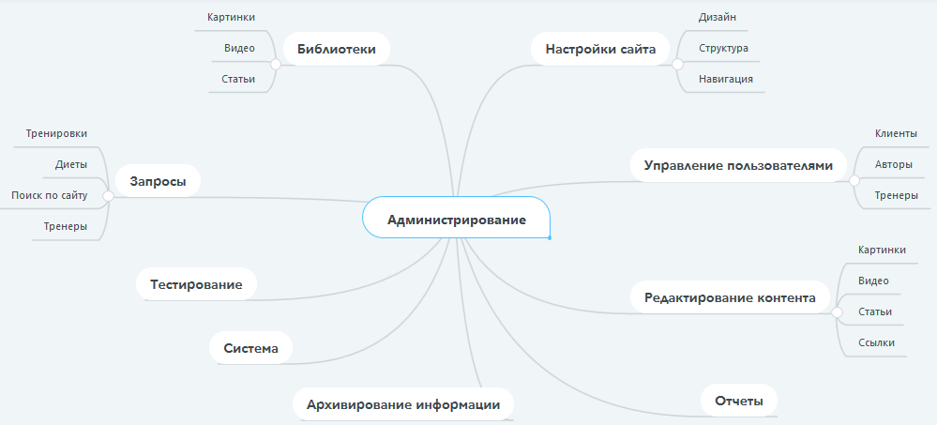
Решение «задачи 7»

Slide 11
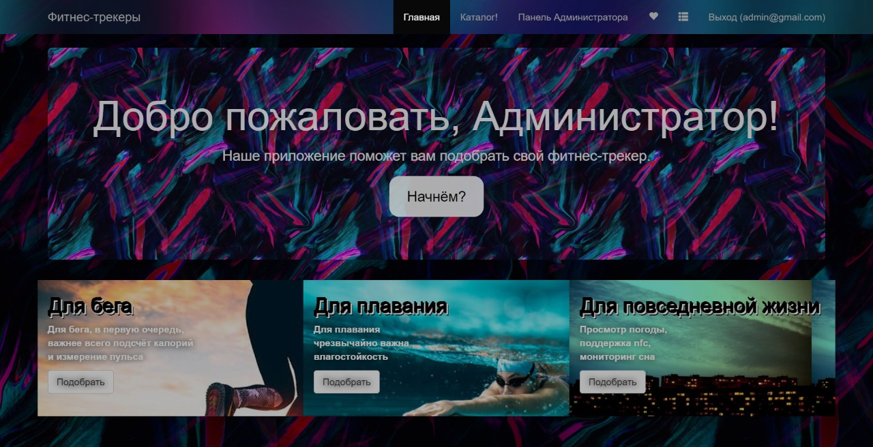
Решение «задачи 8»

Slide 12
Решение «задачи 10»
Группа пользователей | Права доступа
Незарегистрированный пользователь | Просмотр гаджетов, использование поиска.
Зарегистрированный пользователь | Все права незарегистрированного пользователя, добавление гаджетов к сравнению.
Администратор | Все права Зарегистрированного пользователя. Удаление и изменение гаджетов.
Группа пользователей | Права доступа

Slide 13
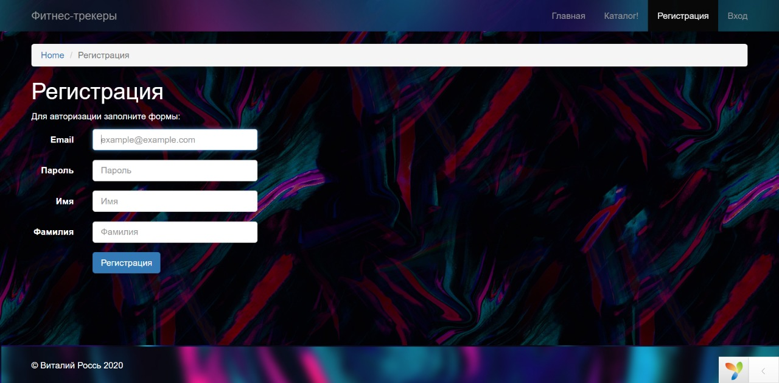
Решение «задачи 13»

Slide 14
Результаты
Перед началом учебной практики прошел инструктаж по технике безопасности.
За время прохождения учебной практики мною были выполнены 18 практических работ.
На практике удалось применить те знания, которые были получены в учебном процессе.
Получены знания, умения и навыки в проектировании баз данных, интерфейсов, классов, разработке программного кода.
Программа учебной практики выполнена полностью.

Slide 15
Выводы
В ходе выполнения выпускной квалификационной работы решены все вопросы.
Все задачи выполнены, цель достигнута.

